Slide 1
Moduł 4. Walidacja i ocena
Autor:
Evie Kouroumichaki
Instytucja:
Stimmuli for Social Change

Slide 2
Zawartość merytoryczna
Cele
Słowniczek - Tło teoretyczne
Materiały dydaktyczne
Dodatkowe materiały i zasoby
Studium przypadku
Literatura

Slide 3
CELE

Slide 4
Moduł szkoleniowy
Cele
Cele niniejszego modułu są następujące:
Poszerzenie wiedzy nauczycieli na temat walidacji i metodologii oceniania.
Zwiększenie zaufania nauczycieli do stosowania innowacyjnych technik oceny zamiast egzaminów lub quizów.
Przygotowanie nauczycieli z konkretnymi przykładami, którzy zamierzają zastosować program nauczania EduNUT w swoich klasach.

Slide 5
Moduł szkoleniowy
Metody nauczania: samodzielne czytanie, studium przypadku
Czas trwania: 1,5 godziny

Slide 6
Słownik

Slide 7
Główne elementy oceny i ewaluacji
Ocena uczenia się: Ocena uczenia się jest istotną częścią pomiaru osiągnięć edukacyjnych, oceny krajowych systemów edukacyjnych i monitorowania postępów w nauce.
Ocena formatywna: Proces oceny, który ma miejsce podczas opracowywania programu, mający na celu dostarczenie informacji, które pomogą nauczycielowi ulepszyć jego strategię nauczania.
Ocena podsumowująca: Rodzaj ewaluacji, która ma miejsce pod koniec realizacji programu, gdzie nauczyciel ocenia wyniki.

Slide 8
Główne elementy oceny i ewaluacji w eduNUT
Ocena samooceny: Samoocena uczniów obejmuje uczniów opisujących i oceniających procesy i produkty swojej nauki. Uczniowie oceniają wykonaną przez siebie pracę i zastanawiają się nad procesami, działaniami i aktywnościami.
Rubryki: Rubryka to rodzaj narzędzia służącego do oceny określonych elementów i oczekiwań związanych z nauką, zarówno w przypadku pojedynczego zadania, jak i modułu.
Ocena kompetencji: Ocena oparta na kompetencjach, często określana jako CBA, to podejście stosowane do pomiaru umiejętności, wiedzy i zdolności poszczególnych osób związanych z określoną rolą lub celem uczenia się. Ten rodzaj oceny koncentruje się na rzeczywistej wydajności danej osoby, a nie tylko na wiedzy teoretycznej.

Slide 9
Materiały dydaktyczne

Slide 10
Walidacja i ocena edukacyjna
Ocena procesu uczenia się i jego wyników

Slide 11
Walidacja
DLACZEGO
Metody walidacji stosowane przez nauczyciela dostarczają informacji przede wszystkim jemu samemu i uczniom, a następnie administratorom, kolegom i rodzicom na temat sposobów rozumienia i mierzenia procesu uczenia się.
JAK
Istnieje kilka opcji, które nauczyciele mogą wybrać, aby zrozumieć postępy uczniów w nauce.
Dwie najistotniejsze metody to ocena kształtująca i podsumowująca.

Slide 12
Znaczenie oceny
Najcenniejszym celem oceny w edukacji jest postęp w nauczaniu.
Postęp w nauczaniu wymaga oceny zarówno uczniów, jak i nauczycieli.
Ocena studenta ma na celu zidentyfikowanie jego aktualnego poziomu nauki, czynników wpływających na jego postępy, a także potencjału i umiejętności, które mogą zostać specjalnie rozwinięte.

Slide 13
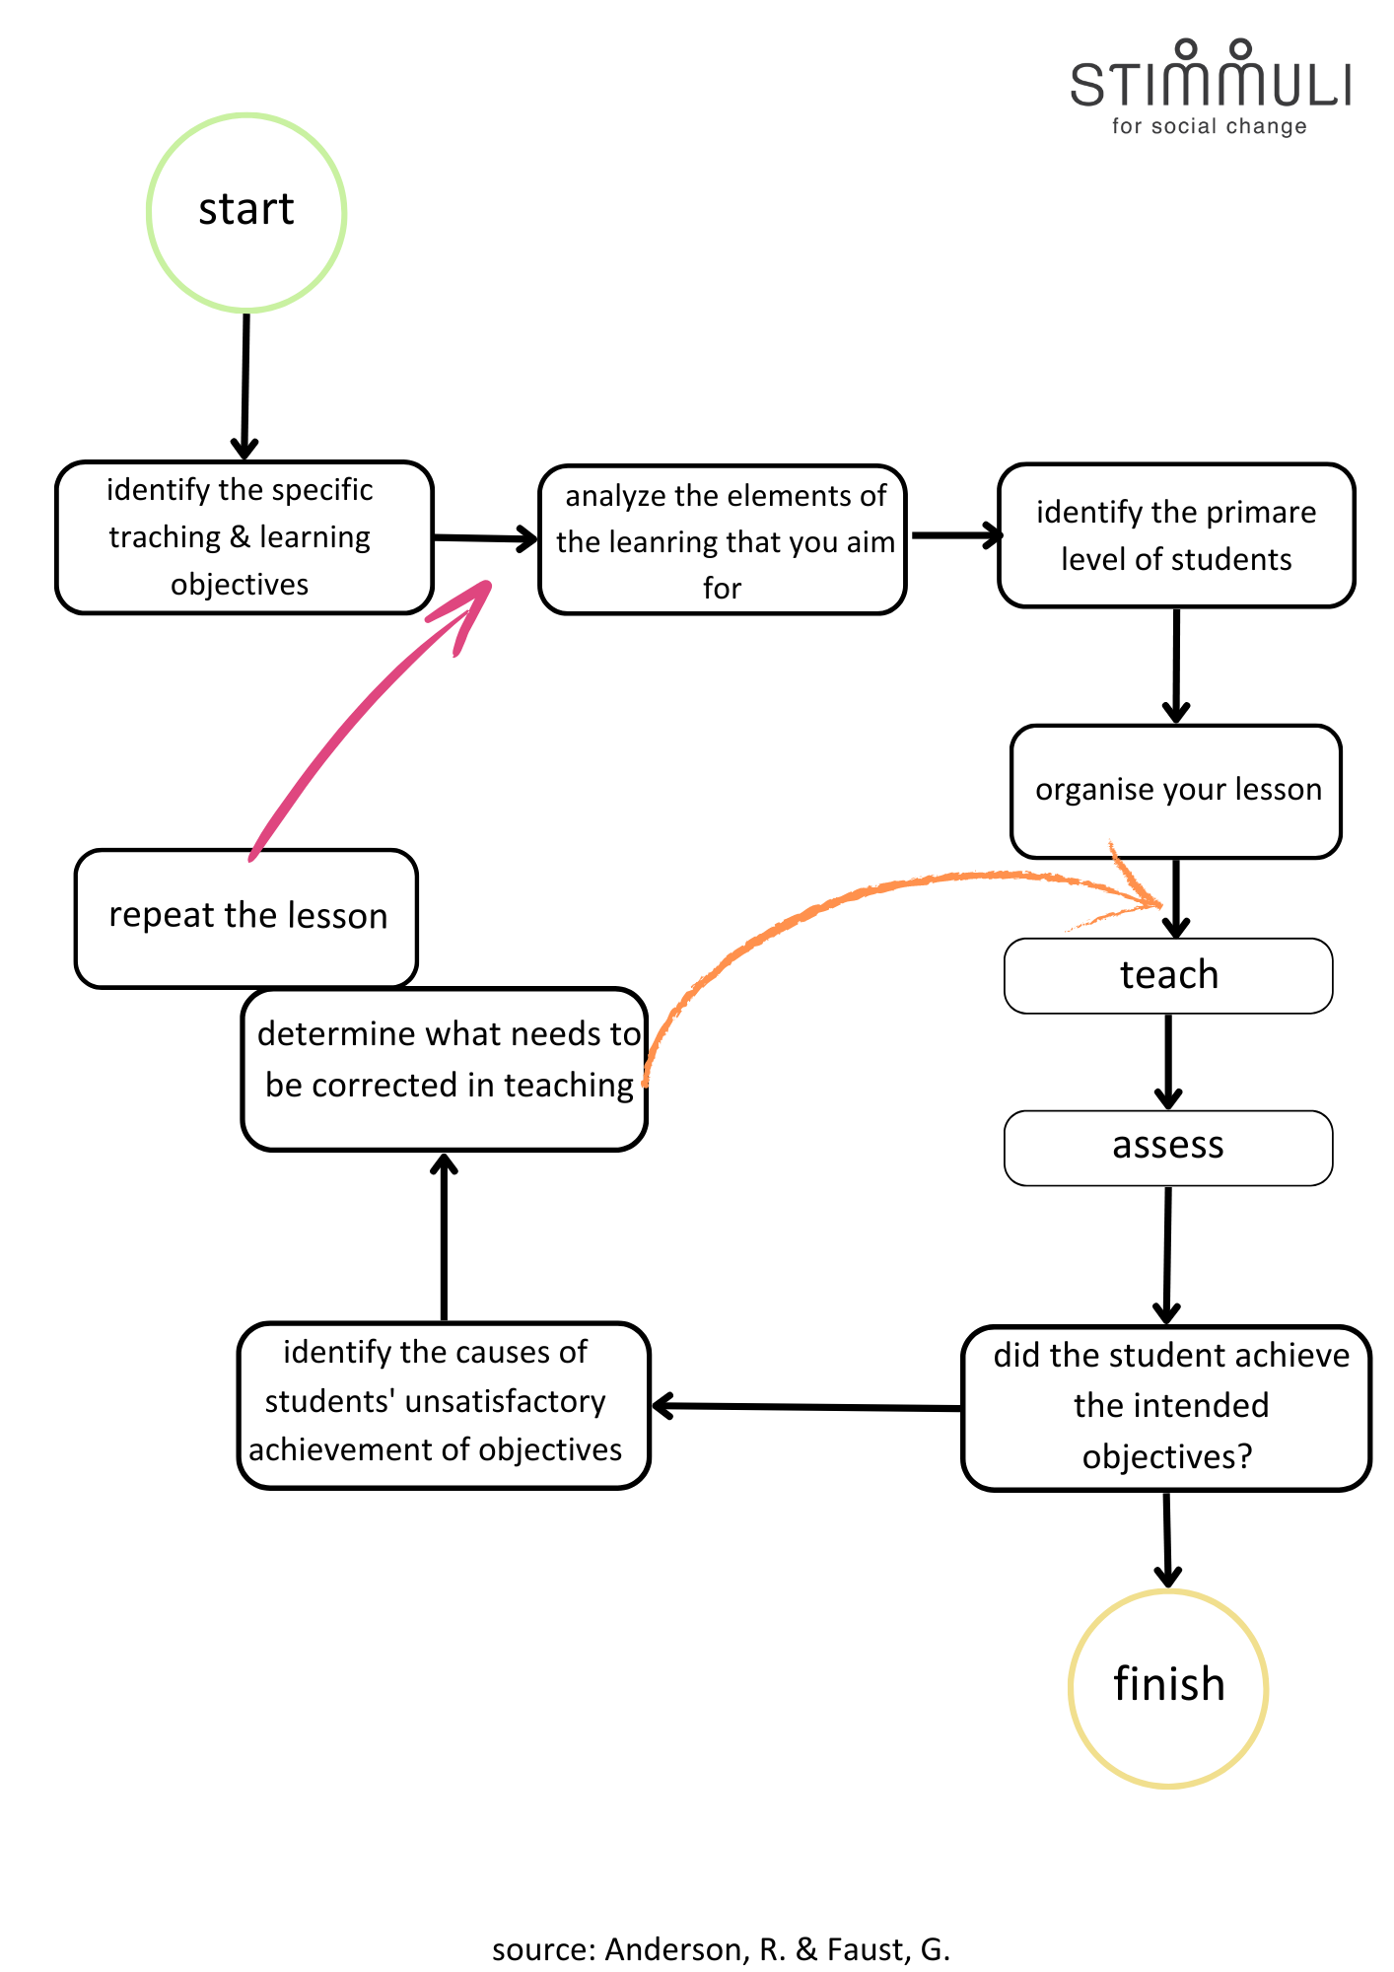
Proces oceny
Schematyczne przedstawienie procesu oceny.

Slide 14
Kategoryzacja oceny edukacyjnej
Istnieje wiele rodzajów oceny edukacyjnej, z których najbardziej powszechne oparte są na procesie uczenia się:
Ocena wstępna
Ocena kształtująca
Ocena diagnostyczna
Ocena podsumowująca
Istnieje wiele rodzajów oceny edukacyjnej, z których najbardziej powszechne oparte są na ocenianej grupie to:
Ocena nauczycieli
Ocena uczniów
Istnieje wiele rodzajów oceny edukacyjnej, z których najbardziej powszechne oparte są na efektach uczenia się:
Poziomy zdobytej wiedzy
Zdobyte kompetencje

Slide 15
1/ Kategoryzacja na podstawie procesu
Ocena formatywna (kształtująca)
Ocena podsumowująca
Jest oceną uczenia się.
Pomaga nauczycielowi i uczniowi zrozumieć, co już wiedzą i jak się uczą.
Ocenia postępy uczniów w klasie.
Może mieć następujący format: quizy, gry, projekty, prezentacje, dyskusje.
Jest oceną procesu uczenia się.
Pomaga nauczycielowi i uczniowi zrozumieć, czego się nauczyli.
Ocenia wyniki uczenia się ucznia na koniec programu.
Może mieć następujący format: egzaminy końcowe, raporty, referaty, projekty na koniec zajęć, otwarte dyskusje.

Slide 16
2/ Kategoryzacja na podstawie grupy oceniającej
Ocena nauczycieli
Ocena uczniów
Gdy grupą oceniającą proces uczenia się są nauczyciele.
Ten rodzaj oceny jest głównie powiązany z bardziej tradycyjnymi stylami uczenia się.
Gdy grupą oceniającą proces uczenia się są sami uczniowie.
Ten rodzaj oceny jest głównie powiązany z uczeniem się opartym na uczniach i metodologią uczenia się transformacyjnego.
Wskaźnikowy
Samoocena // Współocena // Ocena grupowa

Slide 17
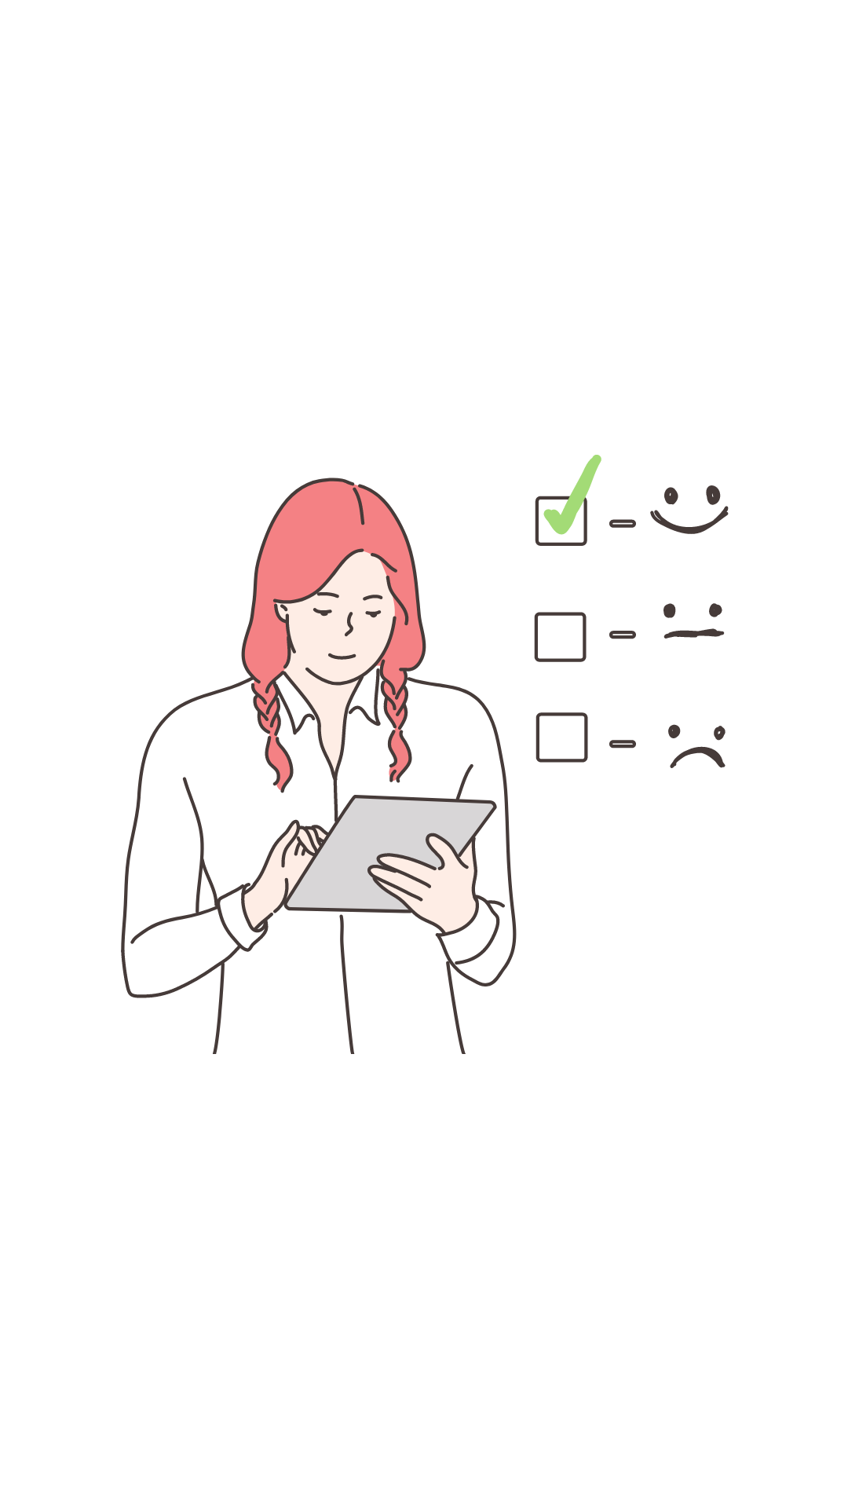
Samoocena ucznia
Samoocena odnosi się głównie do metody oceny i procesu pedagogicznego, w którym uczący się 1) aktywnie uczestniczy w procesie uczenia się, 2) próbuje nadać sens i 3) ocenia wyniki swojego procesu uczenia się.

Slide 18
Ocena koleżeńska i współocena
Ocena koleżeńska odnosi się do metody oceny, w której grupa osób (co najmniej 2) ocenia się nawzajem. Ocena koleżeńska pomaga uczniom być odpowiedzialnymi i uzyskać wgląd w kryteria określające postępy w nauce.
Współocena lub ocena oparta na współpracy to metoda oceny, w której uczestniczą zarówno uczniowie, jak i nauczyciele. Nie jest konieczne, aby uczeń oceniał sam siebie, ale ważne jest, aby uczestniczył w procesie, dochodząc do wspólnego zrozumienia z nauczycielem.

Slide 19
3/ Kategoryzacja na podstawie wyników oceny
Ocena wiedzy
Ocena kompetencji
Ocenia wiedzę, która jest mierzona w odniesieniu do standardowej bazy wiedzy.
Ocenia, na ile dana osoba jest kompetentna w stosowaniu tej wiedzy i umiejętności.

Slide 20
Ocena kompetencji
Kompetencje to „specyficzne dla kontekstu dyspozycje poznawcze”, które różnią się od konstruktów takich jak „inteligencja” czy „rozwój umysłowy”.
Kompetencje odnoszą się do zdolności danej osoby do radzenia sobie z zestawem konkretnych wyzwań w określonych sytuacjach w określonych domenach, gdzie inteligencja odnosi się do zestawu umiejętności i/lub zdolności umysłowych oraz postaw, które można wykorzystać do rozwiązywania i radzenia sobie z wyzwaniami.
Według OECD definicja kompetencji jest zgodna ze sposobem, w jaki termin „kompetencje” jest używany w międzynarodowych badaniach oceniających na dużą skalę, takich jak PISA lub PIRLS.

Slide 21
Ocena kompetencji
Umiejętności są „specyficznymi dla kontekstu dyspozycjami poznawczymi”, które różnią się od konstruktów takich jak „inteligencja” czy „rozwój intelektualny”.
Umiejętności odnoszą się do zdolności jednostki do sprostania określonym wyzwaniom w określonych sytuacjach w określonych dziedzinach, podczas gdy inteligencja odnosi się do zestawu umiejętności i / lub zdolności umysłowych i postaw, które można wykorzystać do rozwiązania i sprostania wyzwaniom.
Według OECD definicja kompetencji jest zgodna ze sposobem, w jaki termin „kompetencje” jest używany w międzynarodowych badaniach oceniających na dużą skalę, takich jak PISA lub PIRLS.

Slide 22
Narzędzia oceny
Narzędzia i metody stosowane w metodzie oceny kompetencji

Slide 23
Narzędzia oceny
Tradycyjne narzędzia oceny
Alternatywne narzędzia oceny

Slide 24
Narzędzia oceny - Narzędzia tradycyjne
Test otwarty
Test prawda-fałsz
Test wielokrotnego wyboru
Test dopasowywania
Egzamin ustny

Slide 25
Narzędzia oceny - narzędzia alternatywne
Zadanie praktyczne
Praca projektowa (uczenie się oparte na projektach)
Strukturalna siatka – Rubryka
Portfolio
Ewaluacja rówieśnicza i formularz współoceny
Formularz samooceny
Mapy koncepcyjne
Wywiad
Skala postaw

Slide 26
Siatki strukturalne - Rubryki
Rubryki mogą służyć zarówno celom edukacyjnym, jak i ewaluacyjnym. Po zintegrowaniu z kształtującą, skoncentrowaną na uczniu strategią oceny, rubryki mogą pomóc uczniom w budowaniu zrozumienia i umiejętności/kompetencji, jednocześnie umożliwiając im dokładną ocenę jakości ich własnej pracy.

Slide 27
Rubryki oceny kompetencji
Kompetencje to ogólne stwierdzenia, które opisują zestaw pożądanej wiedzy, umiejętności i postaw uczniów lub jedną konkretną umiejętność, gdy uczniowie kończą proces uczenia się.
*Pomysły przedstawione tutaj mają zastosowanie dla każdego, kto chce lub używa rubryk w klasie, niezależnie od dyscypliny lub poziomu klasy.

Slide 28
Rubryki - Projektowanie skutecznych rubryk
Określenie cech i atrybutów, które chcesz zaobserwować w wynikach uczniów.
Określ cele nauczania w sposób opisowy.
Zdecyduj o skali siatki, istnieją bardziej złożone siatki z 5 skalami metrycznymi, ale także minimalne projekty z 4 lub nawet 3 skalami klasyfikacji.

Slide 29
Rubryki - Projektowanie skutecznych rubryk
Wyobrażanie sobie zrównoważonych przyszłości (poziom edukacji podstawowej)
Wskaźniki | Charakterystyki
 | 1 | 2 | 3 | 4 | 5
Futures literacy: Wyobrażanie sobie alternatywnych zrównoważonych przyszłości poprzez tworzenie i rozwijanie różnych scenariuszy oraz identyfikowanie kroków potrzebnych do osiągnięcia preferowanej zrównoważonej przyszłości | Nie wydaje się świadomy znaczenia wyobrażania sobie przyszłych scenariuszy dla zrównoważonego rozwoju. | Wydaje się świadomy, że myślenie o zrównoważonej przyszłości jest ważne, ale nie wyobraża sobie alternatywnych scenariuszy. | Potrafi dyskutować o alternatywnych przyszłościach, identyfikując preferowaną. | Wie, że efekty działań ludzi odgrywają kluczową rolę w myśleniu o alternatywnej i preferowanej zrównoważonej przyszłości. | Przejmuje się wpływem własnych działań na przyszłość; potrafi określić działania i inicjatywy, które mogą prowadzić do preferowanej przyszłości.
Dostosowywanie się: Zarządzanie zmianami i wyzwaniami w złożonych sytuacjach związanych ze zrównoważonym rozwojem oraz podejmowanie decyzji odnoszących się do przyszłości w obliczu niepewności, dwuznaczności i ryzyka. | Nie jest świadomy lub nie przejmuje się znaczeniem dostosowywania osobistych zachowań do zrównoważonej przyszłości. | Zna ryzyko związane z przekształceniami środowisk naturalnych przez ludzi, ale wykazuje ograniczoną zdolność do adaptacji działań osobistych na rzecz promowania zrównoważonych przyszłości. | Potrafi reflektować nad tym, jak zrównoważone zachowania i praktyki mają znaczenie, i uznaje, że istnieją lokalne i globalne implikacje nieodpowiedzialnych praktyk. | Potrafi zidentyfikować różne style życia i wzorce konsumpcji, które wymagają mniejszych zasobów naturalnych; wie, które aspekty stylu życia mają większy wpływ na zrównoważony rozwój i wymagają dostosowania. | Potrafi zidentyfikować konkretne obszary własnego życia, które można dostosować do bardziej zrównoważonego rozwoju; jest gotowy na dostosowanie się do zrównoważonych opcji, nawet jeśli kolidują one z osobistymi interesami.
Myślenie eksploracyjne: Przyjmowanie relacyjnego sposobu myślenia poprzez eksplorację i łączenie różnych dyscyplin, z wykorzystaniem kreatywności i eksperymentowania z nowymi pomysłami lub metodami. | Nie wydaje się świadomy, że problemy zrównoważonego rozwoju mogą obejmować różne dyscypliny. | Wydaje się świadomy, że problemy zrównoważonego rozwoju mogą być powiązane z kilkoma dyscyplinami. | Wie, że problemy zrównoważonego rozwoju są interdyscyplinarne i można je rozwiązać tylko przez nowe pomysły i sposoby myślenia. | Wykazuje zainteresowanie refleksją nad problemami zrównoważonego rozwoju, łącząc różne perspektywy, aby osiągnąć nowe pomysły. | Eksploruje związki między różnymi dyscyplinami, aby stworzyć nowe pomysły i rozwiązania przy omawianiu zrównoważonego rozwoju; jest gotowy na nietypowe wybory w celu promowania zrównoważonej przyszłości.
Rubryka systemów żywnościowych
Punkty | Umiejętności badawcze | Wyobraźnia | Planowanie
3 | Zadaje istotne i zaawansowane pytania | Konsekwentnie generuje wysoce kreatywne i istotne pomysły | Opracowuje szczegółowy plan realizacji projektu
2 | Zadaje kilka istotnych i sensownych pytań | Generuje kilka kreatywnych pomysłów związanych z projektem | Wykazuje pewne zrozumienie planowania w projekcie
1 | Ma trudności z formułowaniem jasnych i zwięzłych pytań | Ma trudności z generowaniem kreatywnych pomysłów związanych z projektem | Nie określa jasno niezbędnych kroków lub zasobów 4o

Slide 30
Rubryki - Projektowanie skutecznych rubryk
3 kategorie są powszechnie badane w celu wsparcia ważności i powinny być brane pod uwagę przy opracowywaniu rubryk punktacji:
Sprawiedliwość
Dowody związane z konstrukcją
Dowody związane z kryteriami
*Kategorie te są wykorzystywane do walidacji narzędzi oceny w ogóle, nie tylko do rubryk.
** Kategorie te są aktualizowane w czasie.

Slide 31
Rubrics – Designing effective rubrics
Upewnij się, że rubryka nie jest stronnicza w stosunku do określonych podgrup społeczno-ekonomicznych, kulturowych, etnicznych i płciowych.
Sprawiedliwość
Dowody związane z konstrukcją
Upewnij się, że wynik potwierdza konkretny konstrukt. Na przykład, jeśli sprawdzasz pracę pisemną pod kątem „rozwiązywania problemów”, chcesz zaznaczyć dowolny wynik z powodu błędów ortograficznych.
Dowody związane z kryteriami
Upewnij się, że oceniasz konstrukt, który przewiduje bieżące (trafność zbieżna) lub przyszłe (trafność predykcyjna) rzeczywiste wyniki lub inne zewnętrzne wyniki będące przedmiotem zainteresowania.

Slide 32
Rubryki - ranking wyników
Aby obliczyć i ocenić wzrost nauki uczniów, analizujemy każde z kryteriów wyników i przypisujemy ocenę/komentarz jako: niewystarczający, wystarczający, dobry lub doskonały.
Aby obliczyć ocenę końcową w skali 10, sumujemy wszystkie oceny, podwajamy ocenę za prezentację, a następnie dzielimy wynik przez 10. Zaokrąglamy do pełnych lub połówek.
Jeśli uczysz w klasach, w których możesz używać różnych systemów oceniania, które wykorzystują na przykład pojęcia takie jak „niewystarczający”, „wystarczający”, „dobry” i „doskonały”, możesz użyć następujących standardów:
Między 5 a 6: niewystarczający
Między 6 a 7: wystarczający
Między 7 a 9: dobry
Między 9 a 10: doskonały

Slide 33
Ocena kompetencji w projekcie EduNUT
Projekt eduNUT ma na celu zachęcenie uczniów do nabrania pewności siebie oraz zdobycia umiejętności, postaw i wiedzy na temat zrównoważonych systemów żywnościowych i żywieniowych, aby stopniowo zmieniać ich osobiste wzorce konsumpcji i inspirować innych do robienia tego samego.
Edukacja oparta na kompetencjach pomaga uczniom rozwijać takie ekologiczne umiejętności oparte na wiedzy i postawach, które mogą pomóc w promowaniu odpowiedzialnych działań i stymulować chęć podejmowania lub żądania działań na poziomie lokalnym, krajowym i globalnym.
Aby to osiągnąć, program nauczania eduNUT został zaprojektowany w oparciu o europejskie ramy oceny kompetencji ekologicznych „GreenComp”. Komisja Europejska opracowała je w odniesieniu do kompetencji w zakresie zrównoważonego rozwoju na poziomie UE, aby zapewnić wspólną podstawę dla uczniów i wskazówki dla nauczycieli, dostarczając uzgodnioną definicję tego, co pociąga za sobą zrównoważony rozwój jako kompetencja.
GreenComp może wspierać systemy edukacji i szkoleń w kształtowaniu systemowych i krytycznych myślicieli, którzy dbają o teraźniejszość i przyszłość naszej planety. Wszystkie 12 kompetencji zawartych w ramach ma zastosowanie do wszystkich uczniów. Spośród tych 12, zdecydowaliśmy się pracować z następującymi trzema: 1. Uwzględnianie złożoności w zrównoważonym rozwoju, 2. Wyobrażanie sobie zrównoważonej przyszłości i 3. Działanie na rzecz zrównoważonego rozwoju.

Slide 34
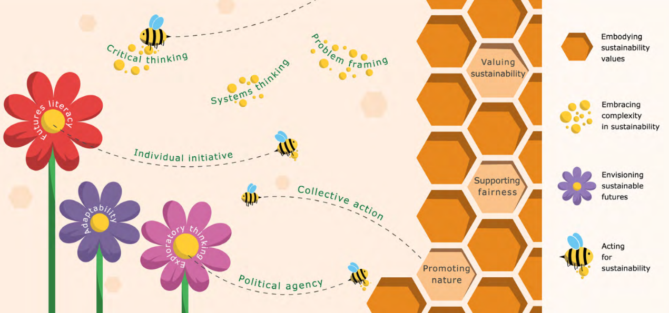
Ocena kompetencji w projekcie EduNUT
Obraz: wizualna prezentacja kompetencji w zakresie zrównoważonego rozwoju/źródło: JRC, 2022

Slide 35
Dodatkowe materiały i źródła informacji

Slide 36
Ramy kompetencji UE
GreenComp: Europejskie ramy kompetencji w zakresie zrównoważonego rozwoju
LifeComp: Europejskie ramy kluczowych kompetencji osobistych, społecznych i umiejętności uczenia się
DigComp 2.2: Ramy kompetencji cyfrowych dla obywateli - z nowymi przykładami wiedzy, umiejętności i postaw

Slide 37
Narzędzia i zasoby do siatki oceny
Narzędzia AI: Wprowadź w czacie nazwy kompetencji, moduł, wiek uczniów, skalę i system metryczny. Excel / Google Sheets: Dla entuzjastów arkuszy kalkulacyjnych te narzędzia dają dużą elastyczność w projektowaniu siatek. ChallengeMe: Platforma oferująca intuicyjny interfejs do tworzenia, zarządzania i oceny działań opartych na współpracy. iRubric: Platforma, która może pomóc Twojej organizacji rozwijać kulturę oceniania opartego na wynikach oraz zarządzać danymi.

Slide 38
Studium przypadku

Slide 39
Studium przypadku – projektowanie rubryki oceny
Jesteś nauczycielem 13-letnich uczniów i masz za zadanie wdrożyć projekt pod tytułem „od pola do stołu”, który trwa łącznie 4 tygodnie. Program edukacyjny został opracowany w taki sposób, aby promować uczenie się przez uczniów o zrównoważonym rolnictwie i żywieniu. Obiecuje rozwijać 4 umiejętności uczniów (wiedzę na temat ekologicznego rolnictwa, współpracy, aktywnej postawy obywatelskiej i znajomości przyszłości). Teraz daj z siebie wszystko i spróbuj zaprojektować rubrykę, która może ocenić co najmniej 1 z tych kompetencji.

Slide 40
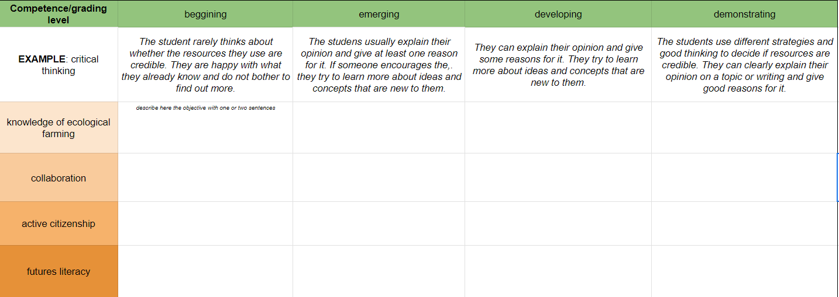
Studium przypadku - projektowanie rubryki oceny
√ Pobierz arkusz Excel i pracuj lokalnie.
↓Kliknij: EduNUT_WP3_module 4_rubric template

Slide 41
Literatura

Slide 42
Bianchi, G., Pisiotis, U. and Cabrera Giraldez, M. (2022). GreenComp The European sustainability competence framework, Punie, Y. and Bacigalupo, M. editor(s), EUR 30955 EN, Publications Office of the European Union, Luxembourg, 2022, ISBN 978-92-76-46485-3, doi:10.2760/13286, JRC128040.
Cox, J., B. Foster and D. Bamat (2019). A review of instruments for measuring social and emotional learning skills among secondary school students, U.S. Department of Education, Institute of Education Sciences, National Center for Education Evaluation and Regional Assistance, Regional Educational Laboratory Northeast & islands.
Çalışkan, H., & Kaşıkçı, Y. (2010). The application of traditional and alternative assessment and evaluation tools by teachers in social studies. Procedia-Social and Behavioral Sciences, 2(2), 4152-4156.
Bianchi, G., Pisiotis, U., Cabre- ra Giraldez, M. (2022). GreenComp – The European sustainability competence framework. Bacigalupo, M., Punie, Y. (editors), EUR 30955 EN, Publications Office of the European Union, Luxembourg; ISBN 978-92-76-46485-3, doi:10.2760/13286, JRC128040.
Linzarini, A. and D. Catarino da Silva (2024). Innovative tools for the direct assessment of social and emotional skills, OECD Education Working Papers, No. 316, OECD Publishing, Paris, https://doi.org/10.1787/eed9bb04-en
Van den Bergh, V., et. al. (2006). NEW ASSESSMENT MODES WITHIN PROJECT-BASED EDUCATION – THE STAKEHOLDERS. Studies in Educational Evaluation 32 (2006) 345–368

